Slide 1

REPUBLIQUE DU CAMEROUN
***************
PAIX-TRAVAIL-PATRIE
MINISTERE DE L’ENSEIGNEMENT SUPERIEUR
***************
UNIVERSITE DE YAOUNDE I
***************
INSTITUT SAINT-JEAN
REPUBLIC OF CAMEROON
***************
PEACE-WORK-FATHERLAND
MINISTERY OF HIGHER EDUCATION
***************
UNIVERSITY OF YAOUNDE I
***************
SAINT-JEAN INSTITUTE
PROJET DE SYSTÈME D’EXPLOITATION
Thème:
CONCEPTION ET MISE EN ŒUVRE DE DISKMONITOR: Le dossier d’analyse
Rédigé et présenté par :
EKOSSO LANG’LE Sylvain
FOGOU JESSI
Étudiants en Master I filière sécurité des systèmes d’information.
Sous la supervision :
Académique de :
M. NGUIMBUS
Enseignant à IUSJ
ANNÉE ACADÉMIQUE 2025-2026

Slide 2

1
INTRODUCTION
2
CONTEXTE
3
DÉMARCHE D’ANALYSE
4
DIAGRAMME INTERVENANTS
5
CONCLUSION
1
Notes:
Pour bien mener à notre travail nous avons élaborer notre plan de travail comme suite

Slide 3
1
DISKMONITOR: Cas de CentOS Stream
INTRODUCTION
La réussite d’un projet informatique repose avant tout sur une analyse rigoureuse du système existant. En effet, une analyse insuffisante conduit généralement à des solutions inadaptées. Dans le cadre de ce travail intitulé « Conception et mise en œuvre de DiskMonitor : Cas de CentOS Stream », il est essentiel de comprendre en profondeur le fonctionnement du disque sous CentOS Stream. Cette analyse débute par l’étude de l’état actuel du système de gestion et de surveillance du disque, suivie de l’identification de ses limites et des difficultés rencontrées. Sur cette base, des solutions d’amélioration seront proposées. Enfin, le choix de la méthode d’analyse retenue sera justifié, et l’ensemble des informations nécessaires à la conception d’un DiskMonitor efficace et adapté à l’environnement CentOS Stream sera recensé.
2

Slide 4
1
DISKMONITOR: Cas de CentOS Stream
Aspect | Avant DiskMonitor | Après DiskMonitor
Mode de surveillance | Manuelle et ponctuelle | Automatisée et continue
Outils utilisés | Commandes système dispersées | Outil centralisé
Détection des anomalies | Réactive | Proactive
Interface | Ligne de commande | Interface claire (graphique ou console structurée)
Analyse historique | Limitée | Complète et exploitable
2

Slide 5
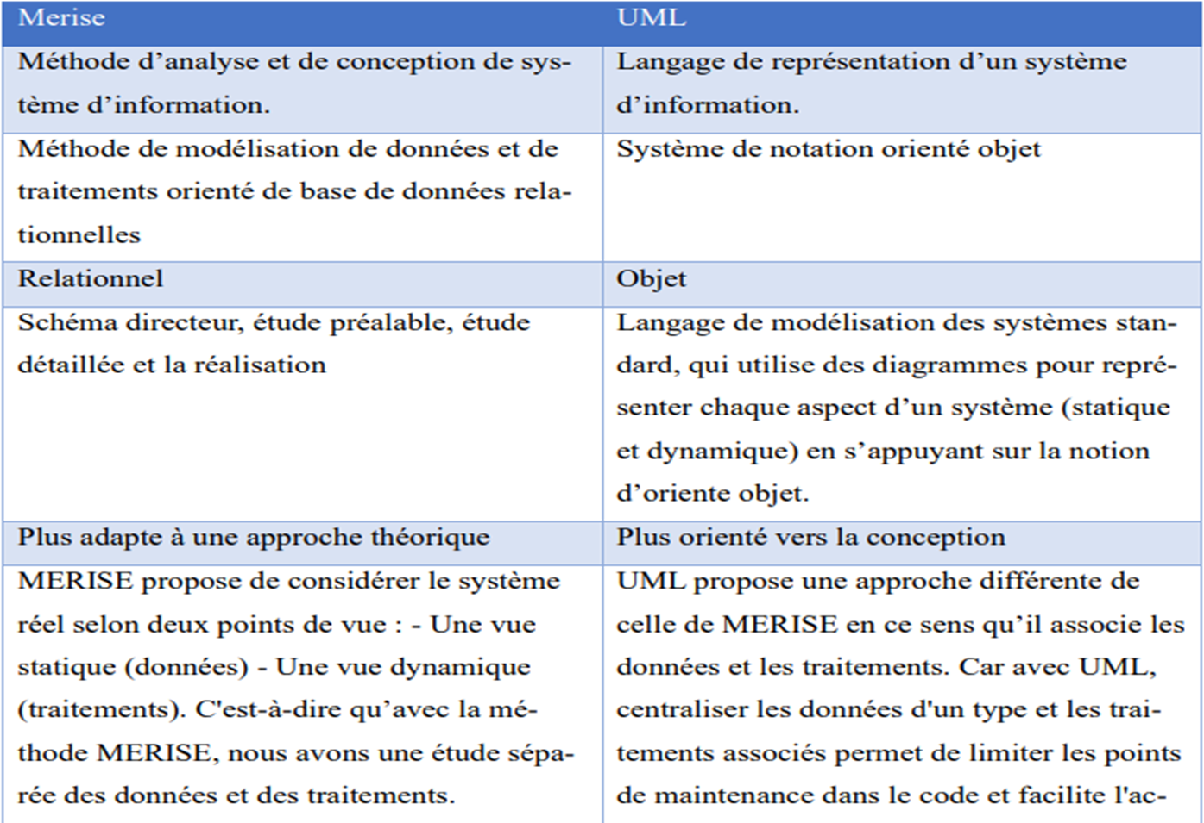
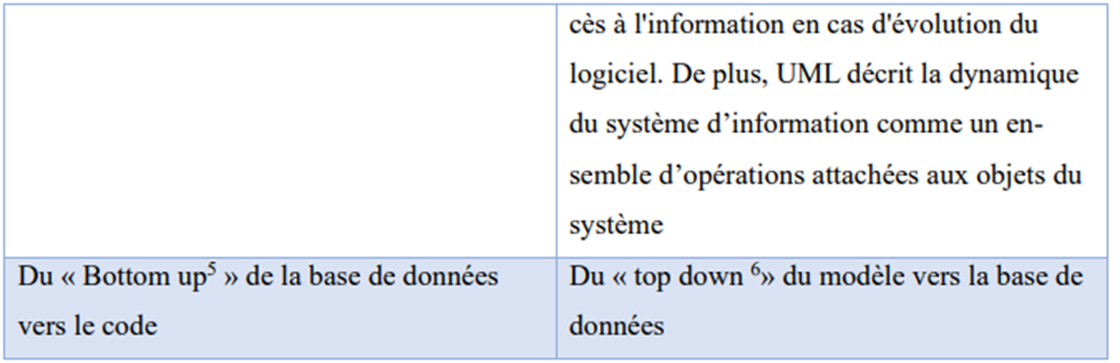
2
DEMARCHE D’ANALYSE: méthodologies d’analyse
De nombreuses approches d’analyses sont utilisées pour représenter et modéliser un système donné. Il en existe ainsi plusieurs, notamment l’approche merise, uml ,les méthodes agiles etc. Dans notre cas d’étude, nous effectuerons une comparaison entre l’approche uml et merise.
3

Slide 6

3
DEMARCHE D’ANANLYSE
METHODOLOGIE:UML(Unified Modeling Language)
Vue statique
Vue dynamique
Diagramme de cas d’utilisation
Diagramme de collaboration
Diagramme d’objet
Diagramme de séquence
Diagramme de classe
Diagramme d’états-transition
Pourquoi UML?
Diagramme de composant
Diagramme d’activité
Piloté sur les besoins des utilisateurs
Diagramme de déploiement
Langage formel et normalisé
Support de communication performant
4
Notes:
UML et MERISE sont consécutivement des langages et méthodes de modélisation des systèmes d’information. Pour la réalisation de notre travail, nous avons opté pour le langage UML pour des raisons de compatibilité et pour son approche orienté objet. UML n’est pas une méthode mais un langage de modélisation à qui on doit associer un processus pour en faire une méthode

Slide 7
5
DEMARCHE D’ANALYSE
METHODOLOGIE:2TUP(Two Track Unified Process)
Branche fonctionnelle
Branche technique
Pourquoi 2TUP?
Capture des besoins fonctionnels
Capture des besoins techniques
Piloté par les exigences des utilisateurs
Analyse
Conception générique
Piloté par les risques
Centré sur l’architecture
Orienté composant
Conception préliminaire
Conception détaillée
Codage; tests et recettes
Recette
6
Notes:
Il regroupe les activités à mener pour transformer les besoins d’un utilisateur en système logiciel. Il n’existe pas un seul processus de développement, ni de processus standard, cependant des caractéristiques essentielles peuvent être mises en avant :
Le processus 2TUP (Two Tracks Unified Process) est un processus unifié construit sur le langage UML. Le processus unifié répète un certain nombre de fois une série de cycles. Tout cycle se conclut par la livraison d’une version du produit aux clients et s’articule en 4 phases : création, élaboration, construction et transition, chacune d’entre elles se subdivisant à son tour en itérations. Dans le processus 2TUP, les activités de développement sont organisées suivant 5 workflows qui décrivent : La capture des besoins ; L’analyse ; La conception ; L’implémentation ;le test
Le processus s'articule autour de 3 phases essentielles à savoir : une branche technique, une branche fonctionnelle et une phase de réalisation. ➢ La branche fonctionnelle : capitalise la connaissance du métier de l’entreprise. ➢ La branche technique : capitalise un savoir-faire technique et/ou des contraintes techniques ➢ La phase de réalisation : consiste à réunir les deux branches, permettant de mener une conception applicative et enfin la livraison d'une solution adaptée aux besoins

Slide 8
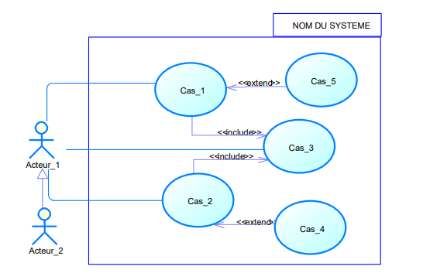
7
DIAGRAMMES INTERVENANTS: Diagramme de Use Case
Présentation du diagramme de Use Case
Les diagrammes des cas d’utilisation (use case en anglais) identifient les fonctionnalités fournies par le système (cas d’utilisation), les utilisateurs qui interagissent avec le système (acteurs), et les interactions entre ces derniers. Les cas d’utilisation sont utilisés dans la phase d’analyse pour définir les besoins de haut niveau du système.
8
Notes:
Le diagramme de use case permet donc de : ➢ Représenter les objectifs des interactions entre le système et les utilisateurs ; ➢ Définir et organiser les exigences fonctionnelles dans un système ; ➢ Préciser le contexte et les exigences d'un système ; ➢ Modéliser le flux de base des événements dans un cas d'utilisation. Les cas d’utilisation se prolongent au-delà des diagrammes imagés. En fait, des descriptions textuelles des cas d’utilisation sont souvent employées pour compléter ces derniers et représentent leurs fonctionnalités plus en détail.
Composants du diagramme de use case:
Acteur (interne et externe);
Le cas d’utilisation;
Association;
Extension;
Inclusion;
Heritage( generalisation / specialisation);
Relation entre les acteur

Slide 9



8
METHODOLOGIE: Diagramme de cas d’utilisation
Le simple user
L’administrateur
Le Khernel
9
Notes:
Qui est un diagramme UML et qui permet de représenter tout les besoins fonctionnelles des utilisateurs

Slide 10

9
METHODOLOGIE: Diagramme de cas d’utilisation
Besoins fonctionnels du simple user
Lancer un programme
Arrêter un programme
10

Slide 11

10
METHODOLOGIE: Diagramme de cas d’utilisation
Besoins fonctionnels de l’administrateur
S’authentifier ;
Lancer monitoring;
Arrêter monitoring;
Visualiser l’évolution instantanée des I/O sur disque;
Se déconnecter;
11

Slide 12
10
METHODOLOGIE: Diagramme de cas d’utilisation
Besoins fonctionnels du khernel
Renvoyer les données
11

Slide 13
12
DIAGRAMMES INTERVENANTS: Diagramme de Use Case
Descriptions textuelles
Chaque cas d'utilisation, est associé à une série d'actions représentant la fonctionnalité voulue, ainsi que les stratégies à utiliser dans l'alternative où la validation échoue, ou des erreurs se produisent.
Un cas d’utilisation est donc une abstraction de plusieurs chemins d’exécution. Une instance de cas d’utilisation est appelée : « scénario ». C’est un chemin particulier pris lors de l’exécution d’un cas d’utilisation. Le nombre d’instances pour un cas d’utilisation peut être très important, voire infini. Les scénarios (scénarii) peuvent être classés en :
Scénario principal ou nominal ;
➢ Scénarios secondaires.
13
Notes:
Scénario principal ou nominal : il correspond à l’instance principale du cas d’utilisation. C’est le scénario typique de succès ; ➢ Scénarios secondaires : il peut être un cas alternatif (un choix), un cas exceptionnel ou une erreur.

Slide 14
14
DIAGRAMMES INTERVENANTS: Diagramme de Use Case
Descriptions textuelles
La description textuelle est constituée des éléments suivants :
Le présupposé
La précondition
Le déclencheur
Le dialogue
La post condition
L’arrêt
15
Notes:
– Le présupposé : ce sont les actions qui doivent être remplies avant le lancement du cas d’utilisation ;
– La précondition : ce sont les conditions qui doivent être remplies avant le lancement du cas d’utilisation ;
– Le déclencheur : C’est l’élément qui déclenche le cas d’utilisation ;
– Le dialogue : C’est le scénario principal et le Scénario secondaire ;
– La post condition : Ce sont les différents mécanismes pouvant conduire à la fin de l’exécution du cas d’utilisation ;
– L’arrêt : C’est l’état du système à l’arrêt du cas d’utilisation.

Slide 15
15
DIAGRAMMES INTERVENANTS: Diagramme de Use Case
Sommaire d’identification
Titre du cas d’utilisation | Authentification
Résumé | L’authentification permet d’acceder a des fonctionnalités réservées à un type d’utilisateur donné.
Acteurs | Tout utilisateur du système
Description des scénarios
Présupposé | Saisir l’URL du site diskmonitor, et l’application fonctionne correctement.
Préconditions | L’utilisateur possède un login et un mot de passe dans le système.
Scénario nominal | L'utilisateur clic sur le bouton se connecter ; Le système affiche le formulaire de connexion; L’utilisateur saisi son login et son mot de passe puis clic sur soumettre ; Le système vérifie le format des données saisies dans le formulaire; Le système envoi une requête a la base de données pour vérifier l’existence du compte utilisateur;
DESCRIPTION TEXTUELLE CAS Authentification
16
Notes:
Diagramme de classe qui permet de représenter les différentes classes et les relations qui existes entre elles.

Slide 16
16
DIAGRAMMES INTERVENANTS: Diagramme de Use Case
Sommaire d’identification
Scénario nominal | 6. La base de données traite la requête et renvoie le résultat; 7. Le système analyse le résultat de la requête; 8.Le système affiche l’espace de travail correspondante à l’utilisateur.
Scénario alternatif | 4a. L’utilisateur n’a pas respecté le format des champs et /ou il n’a pas saisi tous les champs ; le système renvoi un message d’erreur: «Veuillez respecter le format des champs ». 8a. Le système n’a pas trouvé de compte correspondant aux les informations fournies: message d’erreur: « login ou mot de passe incorrecte ».
Post condition | Succès: l’utilisateur est authentifié et accède aux fonctions qui lui sont dédiées. Echec: accès refuse à l’utilisateur (message d’erreur: compte inexistant dans le système)
DESCRIPTION TEXTUELLE CAS Authentification
17
Notes:
Diagramme de classe qui permet de représenter les différentes classes et les relations qui existes entre elles.

Slide 17
17
DIAGRAMMES INTERVENANTS: Diagramme de Use Case
Sommaire d’identification
Titre du cas d’utilisation | Démarrer monitoring
Résumé | Permettre à l’administrateur de lancer la surveillance en temps réel des opérations de lecture et d’écriture du disque afin d’observer l’activité I/O du système.
Acteurs | Administrateur
Description des scénarios
Présupposé | Saisir l’URL du site diskmonitor, et l’application focntionne correctement.
Préconditions | L’administrateur est déjà authentifié. Le service DiskMonitor est opérationnel sur le système CentOS Stream.
Scénario nominal | L’administrateur accède à l’interface graphique et visualise les disques présents. L’admin sélectionne un disque et clic sur le bouton « Démarrer le monitoring ». API récupère la requête et transmet au SE; Le SE émet des requetés pour récupère les données sur le disque sélectionné et retourne les données présentes.
DESCRIPTION TEXTUELLE CAS démarrer monitoring
18
Notes:
Diagramme de classe qui permet de représenter les différentes classes et les relations qui existes entre elles.

Slide 18
18
DIAGRAMMES INTERVENANTS: Diagramme de Use Case
Sommaire d’identification
Scénario nominal | 5. Le SE soumet le résultat; 6. API transmet la réponse à Interface graphique et interface graphique analyse le résultat; 5. L’interface graphique affiche les résultats en temps réel sur le tableau de bord.
Scénario alternatif | 2a. Service indisponible Si le service de monitoring n’est pas disponible, le système affiche un message d’erreur indiquant l’impossibilité de démarrer le monitoring.
Post condition | Succès: Le monitoring est actif. Echec: Les données I/O disque sont collectées et affichées en temps réel sur le tableau de bord
DESCRIPTION TEXTUELLE CAS démarrer monitoring
19
Notes:
Diagramme de classe qui permet de représenter les différentes classes et les relations qui existes entre elles.

Slide 19
19
DIAGRAMMES INTERVENANTS: Diagramme de Use Case
Sommaire d’identification
Titre du cas d’utilisation | Arreter monitoring
Résumé | Permettre à l’administrateur de mettre fin à la surveillance en temps réel des opérations de lecture et d’écriture du disque afin d’arrêter la collecte et l’affichage des données I/O.
Acteurs | Administrateur
Description des scénarios
Présupposé | Saisir l’URL du site diskmonitor, et l’application focntionne correctement.
Préconditions | L’administrateur est authentifié sur la plateforme DiskMonitor. Le monitoring est actuellement actif
Scénario nominal | L’admin accède à l’interface de DiskMonitor. L’admin sélectionne un disque et clic sur le bouton « Arrêter le monitoring ». API récupère la requête et transmet au SE; Le SE interrompt la collecte des données sur disque et renvoi le renvoi le résultat; Le SE transmet la réponse à API; API analyse le résultat;
DESCRIPTION TEXTUELLE CAS Arreter monitoring
20
Notes:
Diagramme de classe qui permet de représenter les différentes classes et les relations qui existes entre elles.

Slide 20
20
DIAGRAMMES INTERVENANTS: Diagramme de Use Case
Sommaire d’identification
Scénario nominal | 7. L’Interface graphique n’affiche plus les données collectées sur disque. 8. L’interface graphique envoi un message: « le monitoring est arrêté ».
Scénario alternatif | 2a. Monitoring déjà arrêté: Si le monitoring est déjà désactivé, le système affiche un message: « surveillance inactive ».
Post condition | Succès: Le monitoring arrêté: Le monitoring est désactivé. La collecte des données I/O disque est interrompue. Le tableau de bord n’affiche plus les données en temps réel. Echec: Le monitoring était déjà arrêté
DESCRIPTION TEXTUELLE CAS Arreter monitoring
21
Notes:
Diagramme de classe qui permet de représenter les différentes classes et les relations qui existes entre elles.

Slide 21
21
DIAGRAMMES INTERVENANTS: Diagramme de Use Case
Sommaire d’identification
Titre du cas d’utilisation | Visualiser évolution des I/O
Résumé | Permettre à l’administrateur de suivre l’évolution des opérations d’entrées/sorties disque (lecture et écriture) afin d’analyser le comportement du sous-système de stockage dans le temps.
Acteurs | Administrateur
Description des scénarios
Présupposé | Saisir l’URL du site diskmonitor, et l’application focntionne correctement.
Préconditions | L’administrateur est authentifié sur la plateforme DiskMonitor. Le monitoring est actif.
Scénario nominal | L’interface graphique affiche l’interface DiskMonitor. L’admin clic sur le bouton « Visualiser l’évolution des I/O ». L’interface graphique envoi la requête a API; L’API envoi le requête a l’OS; L’OS interroge le disque sélectionné et retourne les résultats;
DESCRIPTION TEXTUELLE CAS Visualiser évolution des I/O
22
Notes:
Diagramme de classe qui permet de représenter les différentes classes et les relations qui existes entre elles.

Slide 22
22
DIAGRAMMES INTERVENANTS: Diagramme de Use Case
Sommaire d’identification
Scénario nominal | L’OS transmet la réponse à l’API qui interprète le résultat; L’interface graphique affiche les données sous forme graphique, statistiques ou tabulaire; L’administrateur observe l’évolution instantanée des I/O disque.
Scénario alternatif | 2a. Monitoring inactif: Si le monitoring n’est pas actif, le système informe l’administrateur qu’aucune donnée en temps réel n’est disponible
Post condition | Succès: Le monitoring actif: Les données I/O disque sont affichées sous forme d’évolution temporelle. L’administrateur dispose d’une vue claire sur les variations d’activité disque Echec: Le monitoring déjà arrêté: rien n’est affiché.
DESCRIPTION TEXTUELLE CAS Arrêter monitoring
23
Notes:
Diagramme de classe qui permet de représenter les différentes classes et les relations qui existes entre elles.

Slide 23
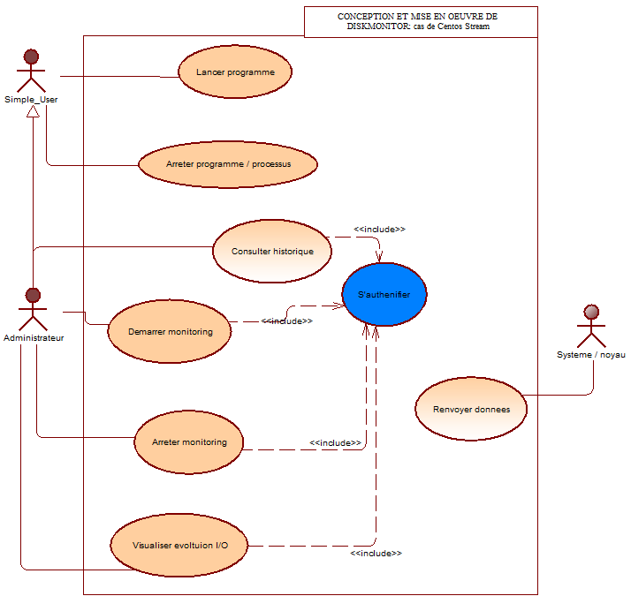
11
METHODOLOGIE: Diagramme de cas d’utilisation
Branche fonctionnelle
Capture des besoins fonctionnels
Analyse
DIAGRAMME DE CAS D’UTILISATION Global
12
Notes:
Qui est un diagramme UML et qui permet de représenter tout les besoins fonctionnelles des utilisateurs

Slide 24


5
Diskmonitor
CONCLUSION
11

Slide 25

Présenté par Ekosso

Slide 26
Simplifier le processus d'obtention
Assurer la sécurité des données
Garantir l'exactitude et l'authenticité des documents
Améliorer l'accessibilité

